Slide 1

PENDIDIKAN KARAKTER
PERILAKU PATRIOTIK

Slide 2
Dosen Pengampu
Dra. Loliyana, M.Pd.
Muhisom, M.Pd.

Slide 3
Ciri-Ciri Disusun oleh kelompok 4 :
Nurulita Kurniasih (2053053006)
Rafiq Nur Fadillah (2053053004)
Regita Tri Astuti (2053053016)
Vinsencius Asto Adi Pranata (2053053017)

Slide 4
Butir – Butir Perilaku Patriotic
Pengertian Patriotik
Patriotik berasal dari kata Patriot, yang artinya pencinta atau pembela tanah air, dengan kata lain patriotik adalah sikap semangat cinta tanah air. Jadi patriotik adalah sifat yang melekat pada satu atau sekelompok manusia yang berada di suatu negara yang wajib bersatu, mencintai sungguh-sungguh negaranya, sikap yang bersumber dari perasaan cinta pada tanah air sehingga menimbulkan rela berkorban membela tanah air untuk kejayaan dan kemakmuran tanah airnya.

Slide 5
Ciri Ciri Perilaku Patriotik
Membuat kita mampu mencintai bangsa dan negara sendiri
Berani melihat diri sendiri seperti apa adanya dengan segala kelebihan dan kekurangannya, unsur positif negatifnya, dan menerimanya dengan lapang hati.
Memandang bangsa dalam perspektif historis, masa lampau masa kini, dan masa depan.
Melihat, menerima, dan mengembangkan watak kepribadian bangsa sendiri.
Melihat bangsanya dalam konteks hidup dunia, mau terlibat didalamnya dan bersedia belajar dari bangsa-bangsa lain.

Slide 6
Ciri-Ciri Seseorang Yang Memiliki Sikap Dan Perilaku Patriotik
Rasa cinta pada tanah air
Rela berkorban untuk kepentingan bangsa dan negara
Menempatkan persatuan, kesatuan, serta keselamatan bangsa dan negara di atas kepentingan pribadi dan golongan
Berjiwa pembaharu
Tidak mudah menyerah

Slide 7
Contoh Patriotisme
Dalam bidang politik
Dalam bidang ekonomi
Dalam bidang hukum
Dalam bidang sosial budaya
Dalam bidang pertahanan dan keamanan (hankam)

Slide 8

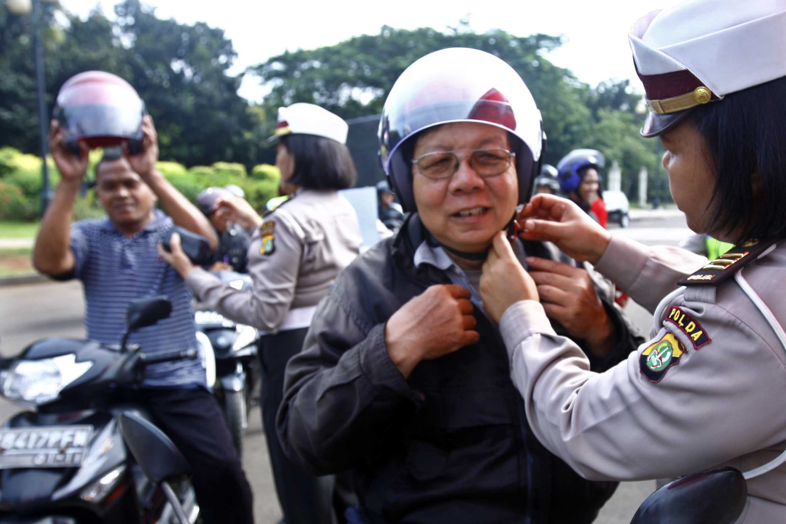
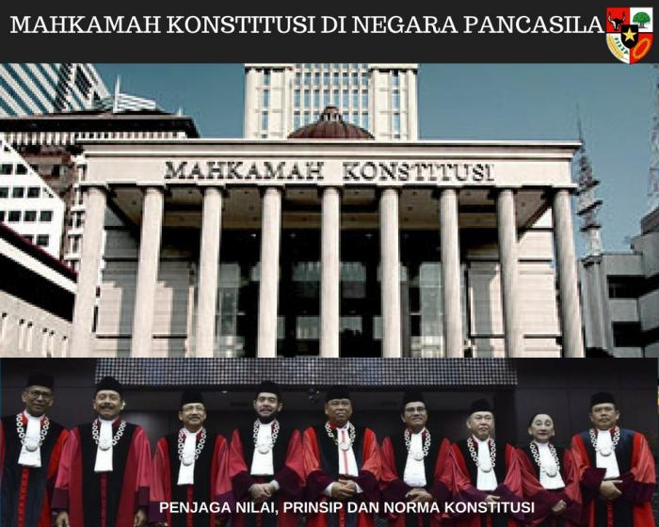
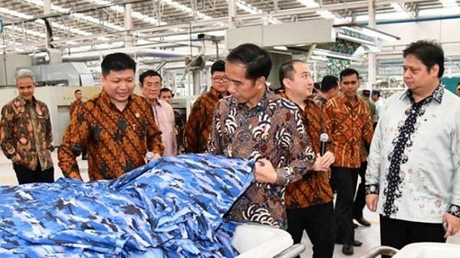
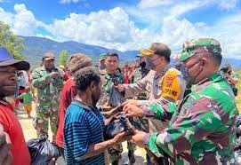
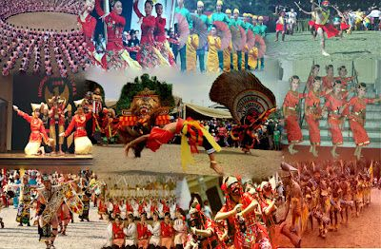
Berikut adalah contoh prilaku dan gambar.

Slide 9

Nilai Cinta Tanah Air Dalam Bernegara
Nilai cinta tanah air merupakan tekad, sikap, dan tindakan warga negara yang teratur, menyeluruh, terpadu, dan berlanjut yang dilandasi oleh kecintaan pada tanah air, kesadaran berbangsa dan bernegara Indonesia serta keyakinan akan kesaktian pancasila sebagai ideologi negara dan kerelaan untuk berkorban guna meniadakan setiap ancaman, baik dari luar negeri maupun dari dalam negeri yang membahayakan kemerdekaan dan kedaulatan negara, kesatuan dan persatuan bangsa, keutuhan wilayah dan yurisdiksi nasional serta nilai-nilai Pancasila dan UUD 45.

Slide 10
Sikap cinta tanah air tercermin dari perlaku, sebagai berikut :
Bangga dengan produk dalam negeri dan membelinya
Menggunakan bahasa Indonesia yang baik dan benar
Melestarikan budaya bangsa
Mengikuti segala kegiatan saat memeperingati Hari Kemenrdekaan Indonesia.
Melestarikan kebudayan Indonesia
Menggunakan hak pilih dalam pemilihan umum (Pemilu)
Menjunjung tinggi hukum dan pemerintahan
Menuntut ilmu dan belajar bersungguh-sungguh
Mengharumkan nama Bangsa Indonesia dengan prestasi
Hidup rukun dan gotong royong menciptakan lingkungan yang rukun antar umat beragama

Slide 11
Cara menanamkan sikap tanah air
Semangat cinta tanah air harus ditanamkan sejak dini, terlebih anak-anak. Sehingga anak-anak sudah mengenal Indonesia dan memiliki rasa cinta pada bangsa dan negara. Untuk menanamkan semangat cinta tanah air kepada anak-anak, terdapat empat metode, yaitu:
Metode bernyanyi
Metode wisata
Metode bercerita
Metode menggambar

Slide 12

Nilai Persatuan Dalam
Bermasyarakat Dan Bernegara
Persatuan dan kesatuan bangsa adalah senjata paling ampuh bagi Bangsa Indonesia untuk mewujudkan cita-cita masyarakat yang sejahtera, adil, dan makmur. Untuk mewujudkannya setiap warga negara harus berpegang pada prinsip persatuan dan kesatuan.
Nilai atau prinsip persatuan dan kesatuan tersebut adalah 'Bhinneka Tunggal Ika' walaupun berbeda-beda namun merupakan satu kesatuan. Semangat persatuan dan kesatuan dapat menghasilkan jiwa gotong royong
yang dapat menyelesaikan permasalahan secara bersama.

Slide 13


Contoh Penerapan Nila Persatuan-Kesatuan dalam Kehidupan Berbangsa dan Bernegara
Saling menghormati dan menghargai antarwarga masyarakat.
Memiliki rasa persatuan meski berbeda agama, suku dan budaya.
Melestarikan budaya dari daerah lain.
Memiliki rasa toleransi antarwarga.
Menghargai dan mendukung pemimpin negara yang terpilih secara demokratis sesuai aturan yang berlaku.

Slide 14
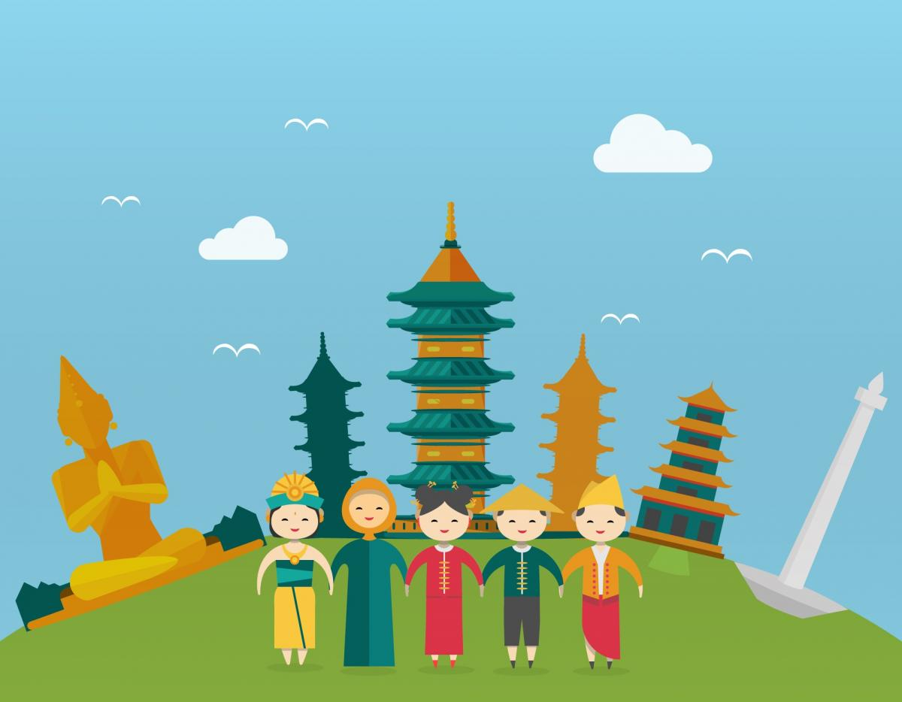
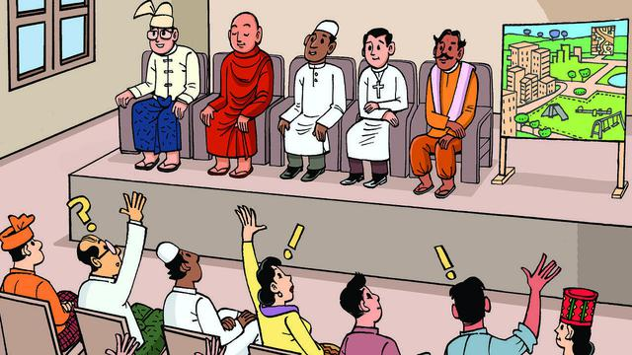
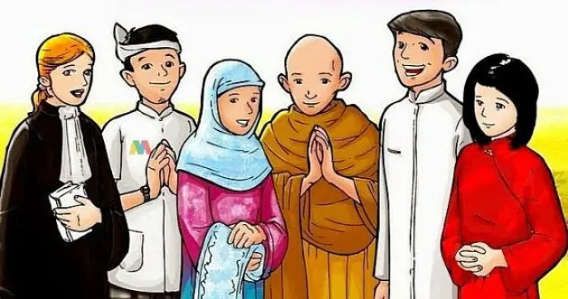
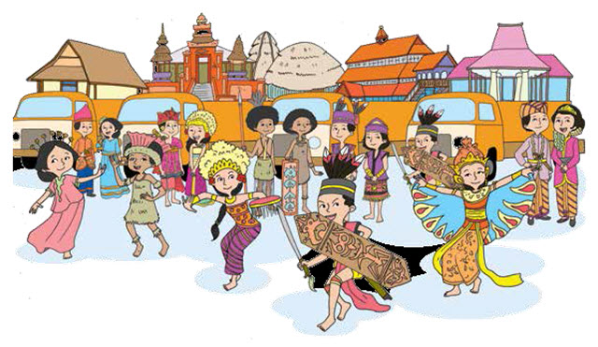
Berikut contoh

Slide 15
Terima kasih

